Slide 1


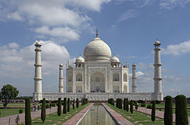
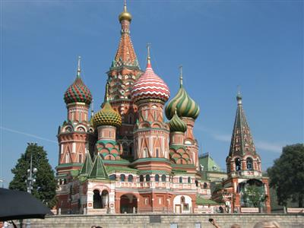

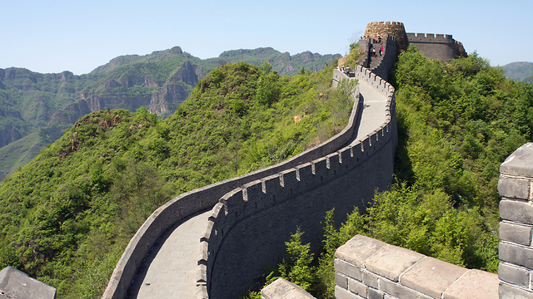
התנסות אסטרטגית שלישית
סיור מזרח-דיון סגל

Slide 2
רציונאל
סיור מזרח הנו חלק מציר האסטרטגיה ומהווה את ההתנסות האסטרטגית השלישית.
שלושה צוותים יבקרו בסין, הודו, ורוסיה מתכונת קבוצתית.
טרם הסיור תתבצע הבניית למידה במסגרת קבוצתית 5 ימים ברוטו
לאחר הסיור יתבצע תהליך של שיתוף בידע בקבוצה ובמליאה.
המטרה: הכרת שחקנים מרכזיים במערכת הבינ"ל המתאפיינים בחשיבה אסטרטגית "אחרת":
    הכרת התרבות, המורשת והשורשים – ה-""DNA.
    הכרת תפיסת הביטחון הלאומי והתרבות האסטרטגית של מדינת היעד.

Slide 3
חלופות הסיור
אופציה א- סיור בשלוש קבוצות הרכב של ציוות לפי בחירה. מדינות מוצעות רוסיה, סין , הודו.
אופציה ב- סיור בארבע קבוצות הרכב של ציוות לפי בחירה תוספת של דרום קוריאה או יפן או סינגפור.
אופציה ג- "אופציית הבחירה הישירה"- ראה מצגת מצורפת.
אופציה ד – סיור שבועיים הודו וסין –ראה מצגת מצורפת.

Slide 4
מיקוד הדיון-החלטות נדרשות
נדרש להחליט על אופציה מעודפת ולהסכים על הרציונל לסיור.
נדרש להחליט על מתכונת שאלות המחקר בסיור.
נדרש לאשרר את תהליך הבניית הלמידה לפני הסיור וסיכום הסיור במליאה.
נדרש במעלה הדרך לאשרר ספציפית מול מובילי הסיורים את הסיורים עצמם.

Slide 5
לוח זמנים הכנות
גמר תהליך האשרור והעיצוב בסגל ואצל מפקד המכללות
תדריך ראשוני למובילים
תדריך קצר במליאה
אישור תיקי סיור פרטניים על ידי המדריך האחראי שבוע אחרון מרץ.
הצגת סיור(רעיון מרכזי) על ידי המשתתפים המובילים למפקד עד 26 במרץ
ההצגה תכלול:
מצגת הסיור כולל תהליך הבניית הלמידה טרם הסיור. כולל שאלות החקר.
תיק סיור מסמך word פרטני.
באחריות המובילים להכין מצגת או חוברת נתונים על מדינת היעד תינתן למשתתפים בקבוצה שבוע לפני תחילת ההכנות לסיור. 2.4

Slide 6
לוחות זמנים
- הצגת סיור מזרח במליאה
ימי הכנה לנסיעה –24.2,2.3,17.3,24.3,31.3,21.4,22.4,23.4,27.4
3-7 במאי- סיור מזרח
12 במאי – תחקיר סיור מזרח קבוצתי
14 מאי הצגת תובנות ותוצרי קבוצות במליאה בעקבות סיור מזרח.

Slide 7
שאלה זהה לכל הצוותים+ שאלות משנה לבחירה
שאלה זהה– מנהיגות, שיטה פוליטית ומוקדי קבלת החלטות
- תרבות אסטרטגית והתנהלות מול אתגרים אסטרטגיים עיקריים:
    גישה אסטרטגית מובילה
    מורשת מעצבת לדוגמא –אירועי דגל "הפלקון" בסין , גירוש הנספח הצבאי ממוסקבה, "אירועים היסטוריים" כינון יחסים וביקורי בכירים.
    האם קיימת תפיסה ישראלית? ,מדיניות, אסטרטגיה מול מדינת היעד? משרדית/בין משרדית?

Slide 8
מודל החקירה ניסוח השאלות חקר
שאלה זהה- עוסקת ב"אחרות" ובתרבות האסטרטגית:
  זהות לאומית/מורשת/ערכים/היסטוריה/DNA, נתוני יסוד גיאוגרפים כלכלים. "גישה אסטרטגית","תרבות אסטרטגית", "אחרות"
ניתוח לפי ארבע הרגליים*:
    רגל מדינית (כולל מדיניות חוץ, אינטרסים בזירה הבינ"ל, יחסים עם מעצמות, יחסים עם מזה"ת, יחסים עם ישראל)
    רגל צבאית-ביטחונית (תפיסת הביטחון, איומים, יכולות, צבא, בריתות)
    רגל כלכלית (מצב כלכלי, ניתוח המשק ומגמות, סחר חוץ עם ישראל)
    רגל חברתית (אתגרים, מגמות עומק)
    * המיקוד הוא ישראל והמזה"ת המאבק בין המעצמות הוא מסגרת יחוס אין צורך להעמיק בו.....

Slide 9
שאלות מחקר לנסיעה
בחינת המתח הבין מעצמתי המתהווה, סין- ארה"ב בדגש על המתח הכלכלי.
בחינת אסטרטגיית ההשפעה באמצעות כלכלה ((BRI
בחינת האסטרטגיה הסינית כלפי ישראל במזרח התיכון.
השלכות יחסי ישראל-סין על השותפות האסטרטגית של ישראל עם ארה"ב ולהפך.

Slide 10
תוצרים
טרם הנסיעה - להצגה
  הבניית למידה ולמידה ישראל מול מדינת היעד בהקשרי הביטחון הלאומי (מודל "הפנתאון")
  ניסוח שאלות חקר בשתי הרמות ואישרור
בעקבות הנסיעה – להצגה
  תובנות - מה צפינו, מה למדנו, מה הפתיע אותנו, איך השתנינו, איך אנו רואים את עצמנו בעקבות הביקור
  מענה לשאלות החקר- עד 15 שקפים למציג.
בעקבות הנסיעה – להגשה
  סיכום קבוצתי קצר של הלמידה כולל מענה על שאלות החקר יוגש לאודי ערן.

Slide 11
תמונת מצב צוותים – הודו - ערן
חניכה מוביל –צביקה ישראלי
הביקור:
  נוצר קשר עם סגן הנספ"צ ששיתף את השגריר וצוות השגרירות
  הרעיון הכללי יומיים וחצי ניו דלהי, יום בגבול פקיסטאן (אמריצאר), יום וחצי מומבאי (כלכלה ותרבות).
  ההודים טרם אישרו את הסיור.
נבדקים מרצים פוטנציאלים כולל נציגי משה"ח, גורמי ביטחון כלכלה וממשל
סוגיות מיוחדות: מועד הטיסה

Slide 12
תמונת מצב צוותים – רוסיה - רפי
חניך מוביל: חן אלמוג
הביקור:
  קשר עם הנספ"צ
  הרוסים טרם אישרו את הסיור
  הביקור יתקיים רק במוסקבה.
החקירה:
  חן כבר עובר על חומרים ומדבר עם מרצים
סוגיות מיוחדות: ויזות לבין לאומיים.

Slide 13
תמונת מצב צוותים – סין - יהודה
חניך מוביל: גיא לוי
הביקור:
  קשר עם הנספ"צ – מצוין. מודע ומחויב לביקור
  הסינים טרם אישרו את הביקור
  אמור לשלוח שלד ביקור בהמשך
  הביקור יתקיים בביג'ינג והונג קונג
החקירה:
  בונים את תהליך הלמידה .
סוגיות מיוחדות: ביקור האלוף בירור MOU

Slide 14
תפקיד הסגל
גורם מרכזי בתכנון הביקור
ליווי המובילים בתהליך החקירה
סיוע בהכנת חומרי קריאה
סיוע בזימון מומחים
סיוע בחלוקת עבודה פנימית
ליווי הצגות תוצרים
סגל תומך מסייע ואחראי על מנהלות ולוגיסיטיקה

Slide 15
פעולות נדרשות עיקריות בשלב זה
סגירה סופית של מועדים לצורך הזמנת טיסות ומלונות
הזמנת מומחי תוכן לימי ההכנה,
הבניית הלמידה בקבוצות וחלוקת עבודה בצוות .
הכנת בסיס מידע של חומרי רקע לשימוש הצוות
לוגיסטיקה – חיסונים, ויזות בין לאומיים נשים,וכד'.
אבטחת מידע- טלפונים.
לומד בעצמו חלק מהקבוצה.

